Slide 1
Experiencia en materia de elaboración de Informes (y Dictámenes)
Consejo Económico y Social de Portugal
Catarina Mendes
Secretaria General
secretario.geral@ces.pt
www.ces.pt
Marzo de 2013

Slide 2
El CES de Portugal
Es un órgano constitucional de consulta y diálogo social establecido el 1991
Sus objetivos principales son promover:
• La participación de los interlocutores económicos y sociales y de la sociedad civil en decisiones en materias socioeconómicas
• El diálogo social tripartito entre el Gobierno y los interlocutores sociales (organizaciones sindicales y organizaciones empresariales )

Slide 3
El CES de Portugal
Tiene 16 trabajadores
Gabinete del Presidente | Presidente | 1
 | Secretaria-Geral | 1
 | Coordinadora | 1
 | Consultoras | 2
 | Secretarias | 3
Apoyo técnico e administrativo (Área de Gerencia) | Técnico superior | 1
 | Coordinadora técnica | 1
 | Asistentes técnicos | 3
 | Asistentes operacionales | 3
Total |  | 16

Slide 4
El CES de Portugal
Tiene 2 tipos de competencias
La consultiva
• Concretada a través de la emisión de Informes y Dictámenes, preceptivos o facultativos, a solicitud del Gobierno u de otros órganos soberanos y los Informes de su propia iniciativa
Los Informes y Dictámenes se centran en: • Las principales opciones y planes para el desarrollo económico y social • El desarrollo económico, social y regional • Las posiciones de Portugal en las instituciones europeas y el uso de fondos de la U.E.

Slide 5
El CES de Portugal
El Pleno
• Tiene 66 miembros (“Consejeros”)
• Incluye al Presidente del CES, que preside a la sesión plenaria y cuatro Vice-Presidentes
• Se reúne entre 3 y 6 veces al año en sesión ordinaria, aunque podrá reunirse en sesión extraordinaria

Slide 6
El CES de Portugal
En el Pleno se pueden distinguir 6 grupos de intereses distintos
Gobierno
Empleadores (organizaciones empresariales)
Trabajadores (organizaciones sindicales)
Gobiernos regionales y municipales
Intereses diversos (Medio ambiente, Consumidores, Instituciones de solidaridad social, Familia, Universidades, Agricultura, Igualdad de género, Personas con discapacidad, etc.)
Personas de reconocido prestigio

Slide 7
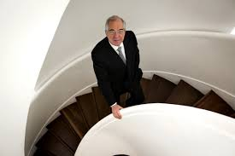
El CES de Portugal
Su Presidente
• es uno de los órganos del Consejo
• es elegido por el Parlamento Nacional
• su mandato corresponde a la legislatura del Parlamento Nacional que lo elige
• representa al Consejo en los ámbitos nacional e internacional, además de presidir al Pleno
• participa en las reuniones de las Comisiones Especializadas y en la Comisión Permanente de Concertación Social

Slide 8
El CES de Portugal
Su actividad se concreta en
• La elaboración de Informes, Dictámenes y Estudios
• La organización de conferencias para promover el debate de temas económicos, laborales, sociales, fiscales y financieros
El trabajo del CES se desarrolla en sus órganos: • Presidente • Pleno • Comisión de Política Económica y Social • Comisión de Desarrollo Regional y Ordenación del Territorio • Consejo Coordinador • Comisión Permanente de Concertación Social

Slide 9
El CES de Portugal
Participa en grupos de trabajo internacionales para compartir las mejores prácticas y colabora con
• el Comité Económico y Social Europeo
• los CESs de otros Estados Miembros de la Unión Europea

Slide 10
El CES de Portugal
Su segunda competencia
El CES tiene también responsabilidades en el Diálogo Social a través del apoyo logístico y administrativo a la Comisión Permanente de Concertación Social (CPCS), que opera con total autonomía

Slide 11
La Comisión Permanente de Concertación Social
(CPCS)
Las reuniones de la CPCS se hacen en las instalaciones del CES con el objetivo de promoción del diálogo social tripartito
En concreto, a la CPCS compite apreciar:
• Los proyectos de legislación para el desarrollo social y laboral (derecho laboral)
• El desarrollo socio-económico del país

Slide 12
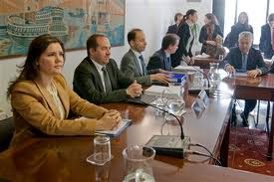
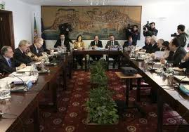
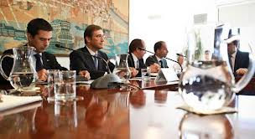
La Comisión Permanente de Concertación Social
(CPCS)
El CES hizo la secretaría de todas las reuniones que condujeron al
"Acuerdo Tripartito para la competitividad y el empleo"
entre el Gobierno, las 4 confederaciones de empleadores y uno de los 2 sindicatos en enero del 2012

Slide 13
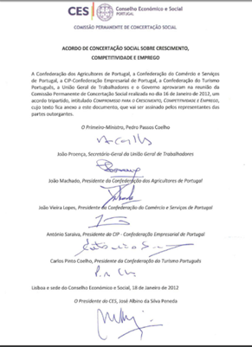
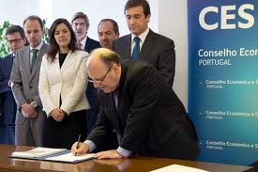
La Comisión Permanente de Concertación Social
(CPCS)
El "Acuerdo Tripartito para la competitividad y el empleo”

Slide 14
La Comisión Permanente de Concertación Social
(CPCS)
Composición | Miembros | Suplentes
Gobierno | 6 | 6
Organizaciones Sindicales
CGTP-IN (Confederação Geral dos Trabalhadores Portugueses) | 2 | 2
UGT (União Geral de Trabalhadores) | 2 | 2
Organizaciones Empresariales
CIP (Confederação Empresarial de Portugal) | 1 | 1
CCP (Confederação do Comércio e Serviços de Portugal) | 1 | 1
CAP (Confederação dos Agricultores de Portugal) | 1 | 1
CTP (Confederação do Turismo Português) | 1 | 1

Slide 15

El Arbitraje
• Es una forma de resolución de conflictos colectivos en las relaciones laborales
• Funciona en el CES desde el 2009
El CES es responsable por
El apoyo técnico, logístico y administrativo a los Tribunales Arbitrales
La organización de los listados de árbitros
El pago de árbitros y expertos

Slide 16
El Arbitraje
Asume varios tipos
Definición de servicios mínimos: para garantizar necesidades sociales esenciales durante una huelga
Obligatorio: para solucionar un conflicto resultante de la conclusión de convenio colectivo
Necesario: para celebrar un nuevo convenio colectivo, en caso de su caducidad
El CES apoyó a 63 Tribunales en 2010, a 41 en 2011, a 81 en 2012 y a 18 desde el inicio del 2013

Slide 17
La elaboración de Informes (y Dictámenes)

Slide 18
La elaboración de Informes (y Dictámenes)
Como empieza?
- Un miembro del Gobierno, o de otro órgano de soberanía, envía una solicitud al CES para que emita una opinión respecto a un determinado tema
- Un quinto de los miembros pueden proponer la elaboración de un Informe de Propia Iniciativa

Slide 19
La elaboración de Informes (y Dictámenes)
El 2012 se han emitido 6 Dictámenes
Presupuestos Generales del Estado para el año 2013
Cuenta General del Estado del año 2011
Plan de las Opciones Principales del Estado para el año 2013
Documento de Estrategia Presupuestaria para el periodo del 2012 al 2016
Cuenta General del Estado del año 2010
Proyecto de Ley N. º 81/XII

Slide 20
La elaboración de Informes (y Dictámenes)
Desde el inicio del 2013, se han aprobado ya 2 Informes de Iniciativa
Las consecuencias económicas, sociales y organizativas del envejecimiento de la población
La competitividad de las ciudades, la cohesión social y la ordenación del territorio

Slide 21
La elaboración de Informes (y Dictámenes)
Se designa a un Ponente para redactar la primera versión del Proyecto de Informe/Dictamen
Luego se trabajan varias versiones en una de las 2 Comisiones Especializadas antes de su aprobación por el Pleno:
• En la Comisión de Política Económica y Social
• En la Comisión de Desarrollo Regional y Ordenación del Territorio

Slide 22

La elaboración de Informes (y Dictámenes)
Las Comisiones Especializadas
El Informe respecto a “La competitividad de las ciudades” se discutió y analizó en la Comisión de Desarrollo Regional y Ordenación del Territorio
El Informe respecto al “Envejecimiento de la población” se preparó en la Comisión de Política Económica y Social

Slide 23

La elaboración de Informes (y Dictámenes)
Los Ponentes
El Ponente del último Dictamen del 2012 sobre los Presupuestos Generales del Estado para el año 2013 ha sido el Presidente del Colegio de los Economistas

Slide 24
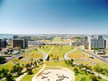

La elaboración de Informes (y Dictámenes)
Los Ponentes
El Ponente del Informe respecto a “La competitividad de las ciudades” ha sido el Coordinador del tercer Marco Comunitario de Apoyo
El Ponente del Informe respecto al “Envejecimiento de la población” ha sido el Presidente de la Unión de Misericordias Portuguesas

Slide 25
La elaboración de Informes (y Dictámenes)
Los miembros de la Comisión se registran en un Grupo de Trabajo donde el Ponente presentará una primera versión
Las versiones se distribuyen por correo electrónico, en pdf y con las líneas numeradas
Se añade una marca de agua en todas las páginas diciendo “documento de trabajo”
Se hacen actas de las reuniones de las Comisiones Especializadas

Slide 26
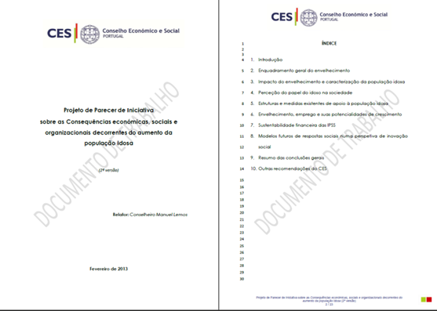
La elaboración de Informes (y Dictámenes)

Slide 27
La elaboración de Informes (y Dictámenes)
En las reuniones del Grupo de Trabajo los miembros debaten y hacen propuestas de enmiendas
Si necesario, el CES da apoyo al Ponente en la preparación del Proyecto de Informe
Se pide a los miembros que hagan sus propuestas de forma escrita
La nueva versión se distribuye por correo electrónico con las enmiendas subrayadas

Slide 28
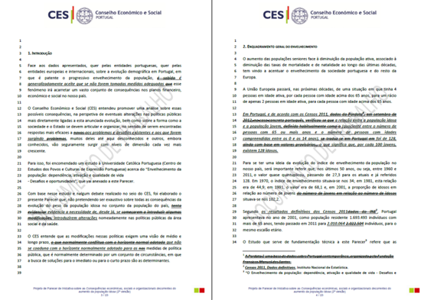
La elaboración de Informes (y Dictámenes)

Slide 29

La elaboración de Informes (y Dictámenes)
Cuando el Grupo de Trabajo ya ha llegado a una versión estable se hace una reunión formal de la Comisión Especializada
En esta reunión los miembros hacen una discusión final con posibilidad de más enmiendas
Se aprueba el Proyecto de Informe/Dictamen

Slide 30

La elaboración de Informes (y Dictámenes)
Después de la aprobación en la Comisión Especializada, se circula la versión del Proyecto de Informe/Dictamen que subirá al Pleno
Se intenta hacer la distribución del Proyecto de Informe/Dictamen con antelación
Cualquier miembro puede proponer enmiendas al Proyecto de Informe/Dictamen durante el Pleno

Slide 31
La elaboración de Informes (y Dictámenes)
En el Pleno, el Ponente haz una introducción al Proyecto de Informe/Dictamen
Se sigue una apreciación del Proyecto en la generalidad, luego en la especialidad
Hay una votación final en la cual se aprueba el
Proyecto que se vuelve por fin “Informe” o “Dictamen”
Algunos miembros entregan “Explicaciones de voto” escritas que se adjuntan en las páginas finales del Informe/Dictamen

Slide 32
La elaboración de Informes (y Dictámenes)
Informe respecto a “La competitividad de las ciudades”
6 versiones
Se preparó en 4 meses
Primer Grupo de Trabajo: 13 de noviembre del 2012
Comisión Especializada: 16 de enero del 2013
Pleno: 13 de marzo del 2013
Informe respecto al “Envejecimiento de la población”
6 versiones
Se preparó en 3 meses
Primer Grupo de Trabajo: 18 de diciembre del 2012
Comisión Especializada: 27 de febrero del 2013
Pleno: 13 de marzo del 2013

Slide 33
La elaboración de Informes (y Dictámenes)
Dictamen respecto a los “Presupuestos Generales del Estado para el año 2013”
3 versiones
Se preparó en 15 días
Primer Grupo de Trabajo: 17 de octubre del 2012
Comisión Especializada: 29 de octubre del 2012
Pleno: 5 de noviembre del 2012.

Slide 34

La elaboración de Informes (y Dictámenes)
El Informe respecto a “La competitividad de las ciudades” se aprobó con 7 votos en contra apenas e 3 abstenciones
El Informe respecto al “Envejecimiento de la población” se aprobó sin votos en contra y con 8 abstenciones
El Dictamen respecto a los Presupuestos Generales del Estado para el año 2013 fue aprobado con 31 votos en favor, 16 abstenciones e cero votos en contra

Slide 35
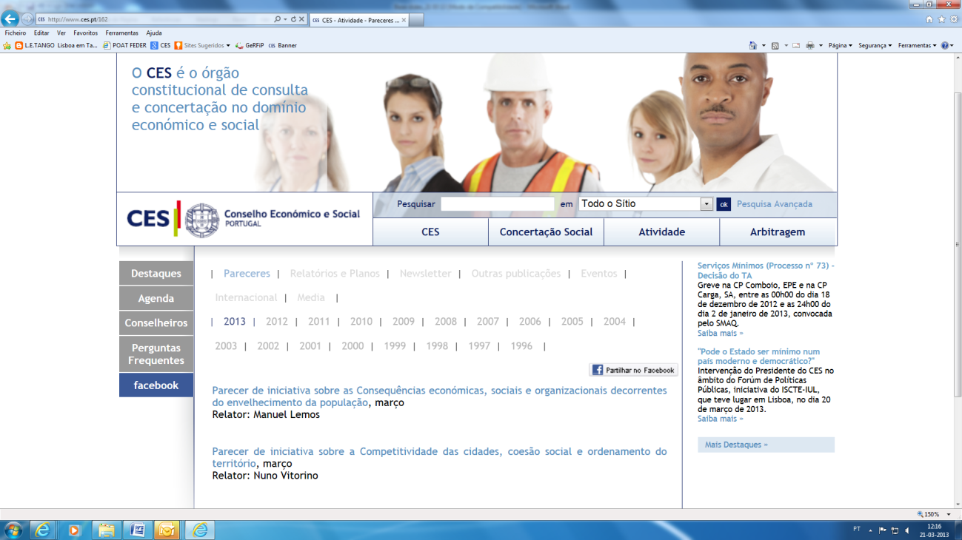
La elaboración de Informes (y Dictámenes)
El mismo día de la aprobación de los Informes, los colgamos en nuestro website y circulamos un Press Release
En el caso del Informe respecto al “Envejecimiento de la población”, el CES organizará también un seminario

Slide 36
Experiencia en materia de elaboración de Informes (y Dictámenes)
Consejo Económico y Social de Portugal
Catarina Mendes
Secretaria General
secretario.geral@ces.pt
www.ces.pt
Marzo de 2013

